Slide 1
Pablo Picasso

Slide 2
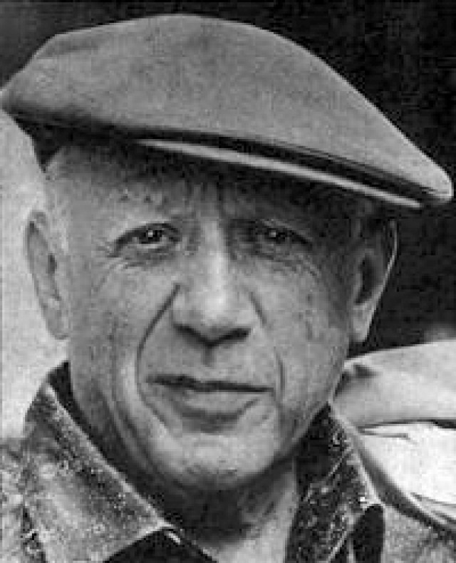

Slide 3
Información
Es de España
Nació 1881
Murió 1973
Artista Famosa
Cubismo -

Slide 4
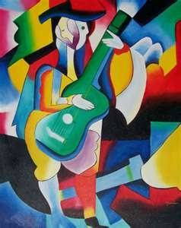
Cubism
En el arte de Cubismo, objetos están en partes diferentes y reunirse en formas nuevas.

Slide 5
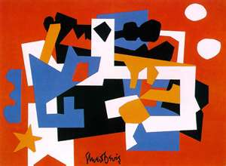
Cubism
Hay muchos puntos de vista

Slide 6
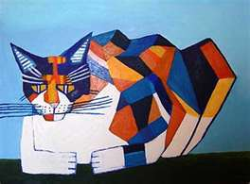
Cubismo
Hay muchos ángulos.
Hay muchos colores.

Slide 7
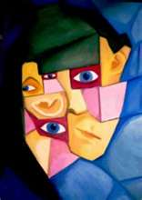
Cubismo
Hay una mezcla del parte anterior y el parte enfrente.

Slide 8
Temas del Arte de Picasso
Los animales
La naturaleza ( las plantas, las flores)
Las mujeres (el amor)
Los músicos

Slide 9
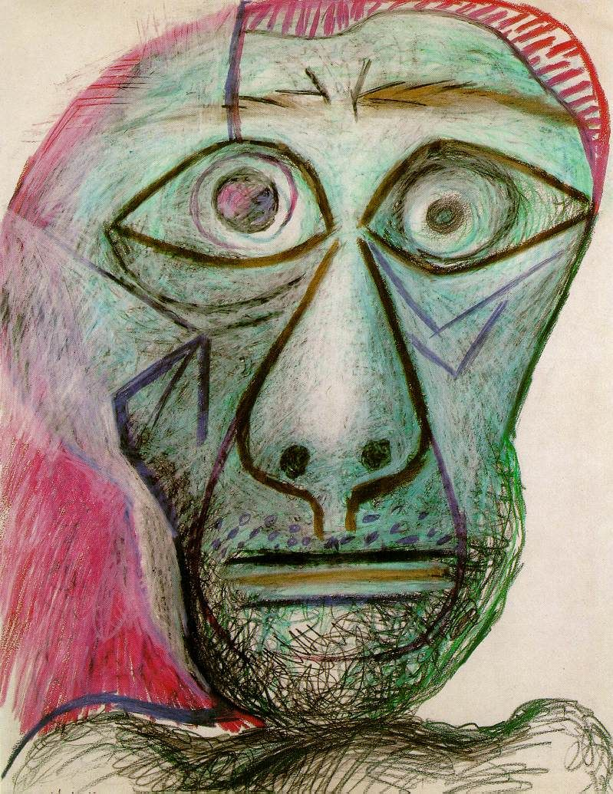
Auto retrato
(1972)

Slide 11
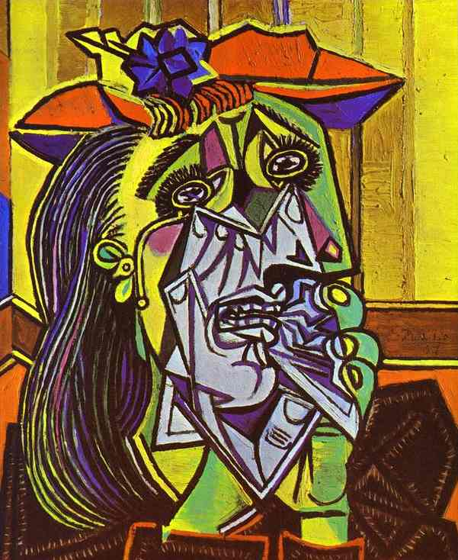
The Weeping Woman (1937)

Slide 12
